Slide 1
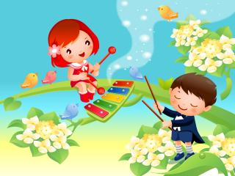
Использование здоровьесберегающих технологий в работе музыкального руководителя ДОУ
Презентацию подготовила музыкальный руководитель
Чарушина Н.В.

Slide 2

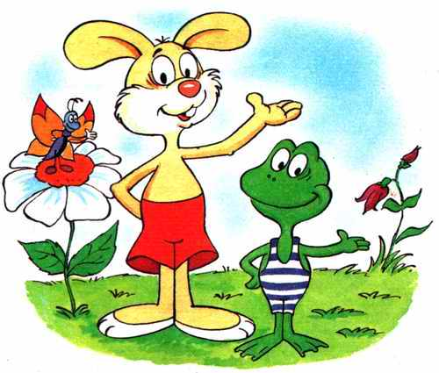
Здоровьесберегающие технологии
это система мер, направленных на улучшение здоровья участников образовательного процесса

Slide 3


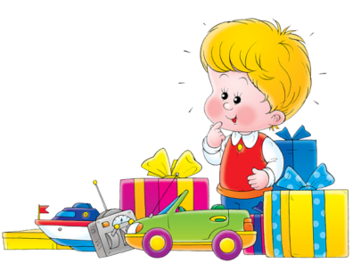
На музыкальных занятиях используются следующие виды оздоровления
Психогим-настика
Дыхательная гимнастика
Фонопедичес-кие упражнения
Ритмопластика
Речь с движением
Пальчиковая гимнастика
Артикуляци-онная гимнастика

Slide 4
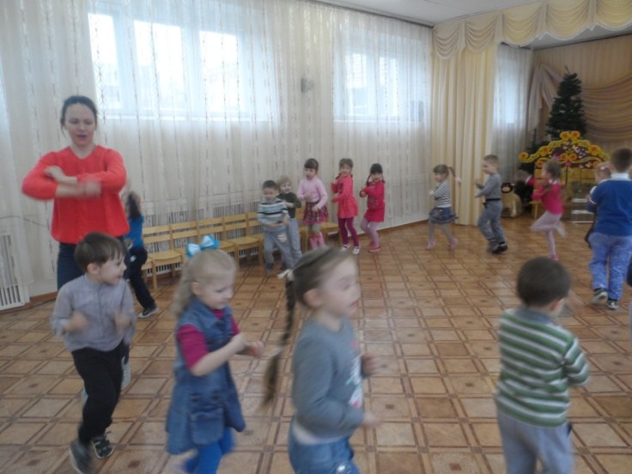
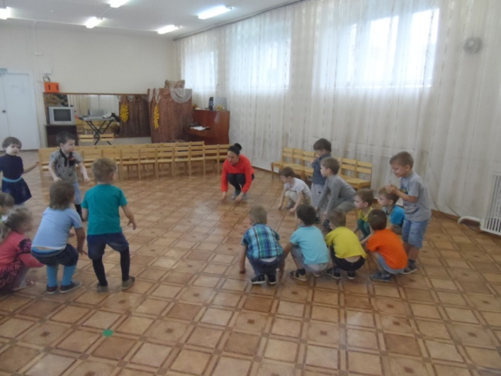
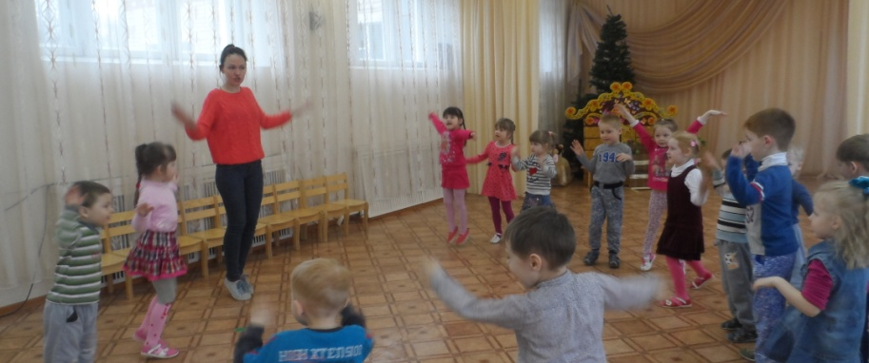
Речь с движением
воспитывает быстроту реакции и эмоциональную выразительность
стимулирует развитие речи
развивает пространст-венное мышление
развивает
внимание, воображение

Slide 5

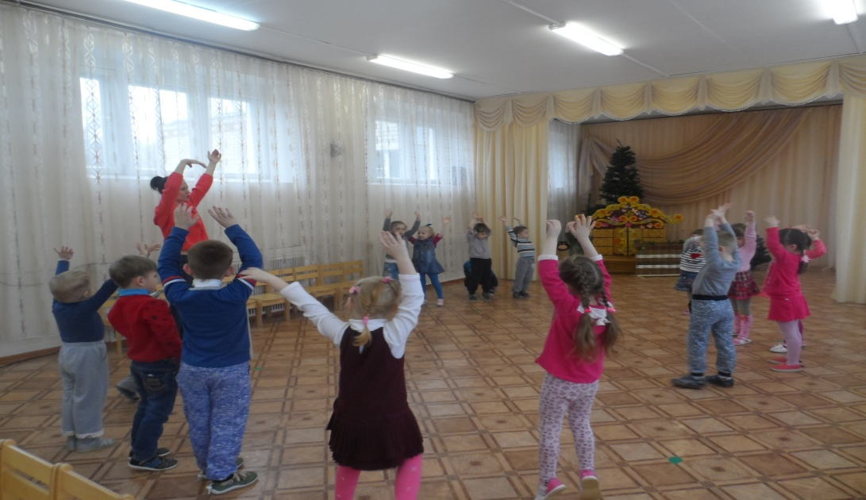
Речь с движением
Игра-упражнение
«У мишки дом большой»
Цель: развитие подражательных движений
У мишки дом большой, – дети поднимаются на носки, руки тянут
вверх.
У зайки домик маленький. – дети присаживаются на корточки, руки
опускают к полу.
Мишка наш пошёл домой, – шагают как мишки, переваливаясь.
А за ним и заинька. – прыгают на двух ногах - «зайчики».

Slide 6
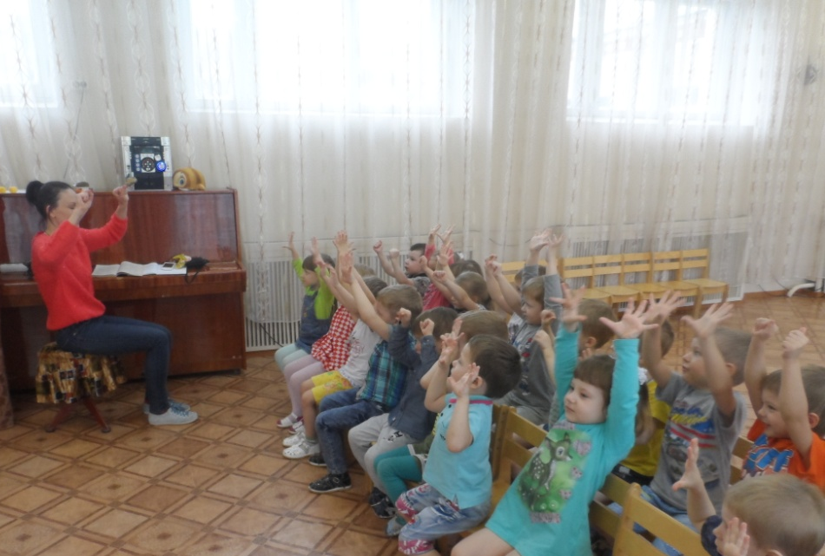
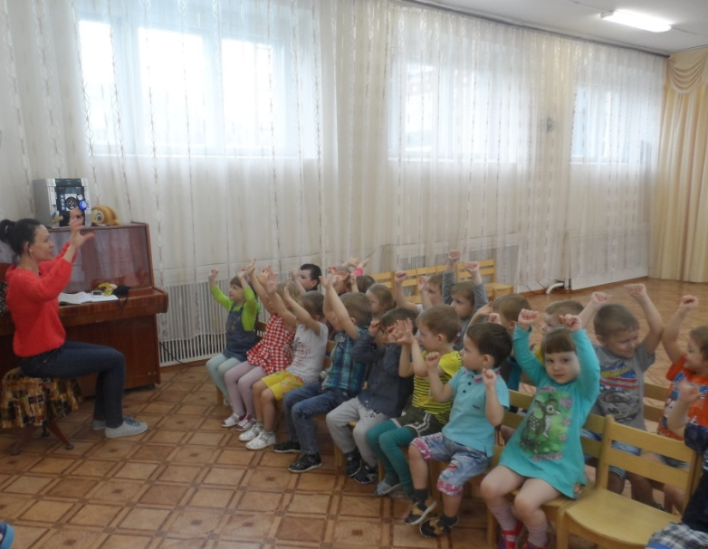

Пальчиковая гимнастика
стимулирует действие речевых зон коры головного мозга детей
облегчает будущим школьникам усвоение навыков письма
совершенст-вует внимание и память
формирует ассоциатив-но-образное мышление

Slide 7
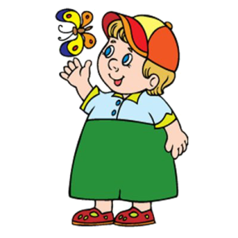
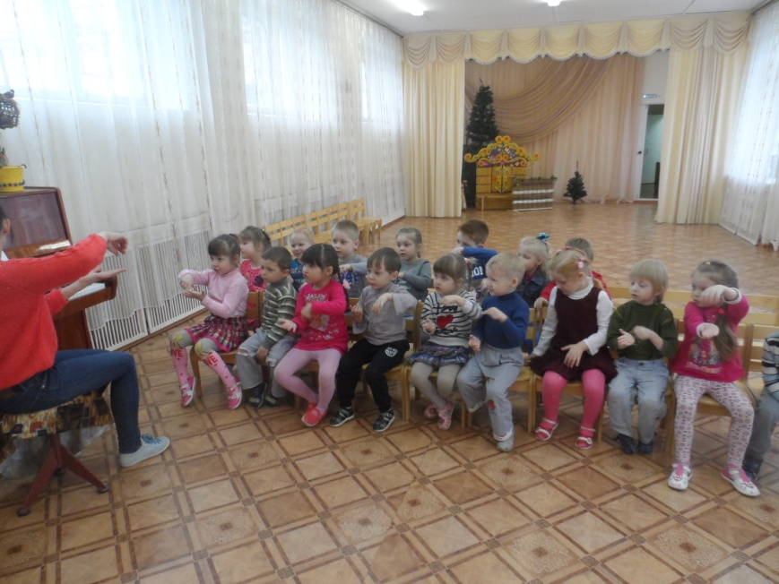
Пальчиковая гимнастика
«Моя семья»
Этот пальчик — дедушка, - сжав пальчики в кулачки,
Этот пальчик — бабушка, разжимаем их по-очереди
Этот пальчик — папочка,
Этот пальчик — мамочка,
Этот пальчик — я,
Вот и вся моя семья! - сжимаем пальчики в замок

Slide 8
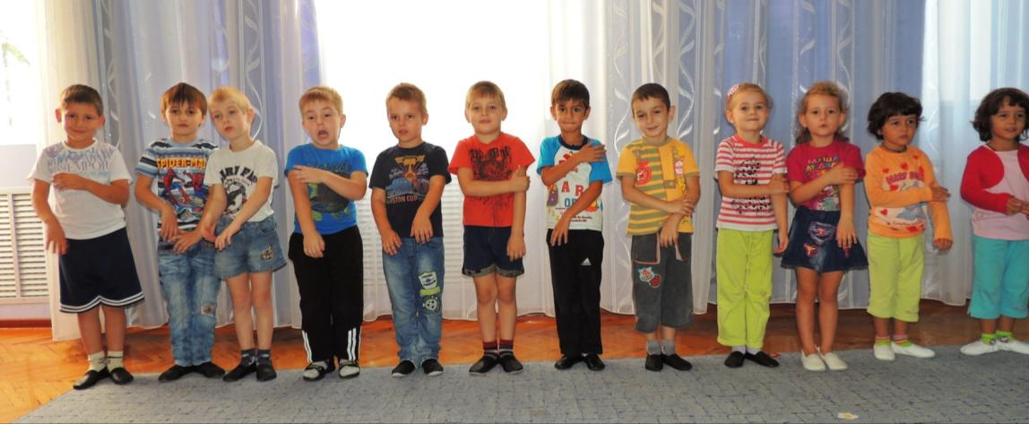
Психогимнастика
снятие эмоциональ-ного напряжения
обучение ауто-релакса-ции
обучение уме- нию изображать выразительно и эмоционально отдельные эмо-
ции, движения
коррекция настроения и отдельных черт характера

Slide 9
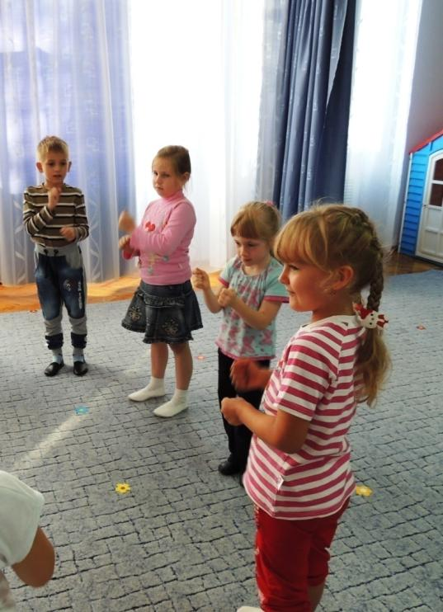
Психогимнастика
Коммуникативная
игра - танец
«Здравствуй, мой дружок!»
Цель: развитие координации движений, воспитание культурных привычек в процессе группового общения с детьми и взрослыми
Дети стоят в кругу.
Здравствуй, здравствуй, каблучок! - стучат пяточкой о пол
Здравствуй, здравствуй, кулачок! - постукивают кулачками перед собой
А теперь пойдём в кружок. - идут в центр круга, взявшись за руки
Здравствуй, здравствуй, мой дружок! - приветствуют друг друга, кивая головой

Slide 10
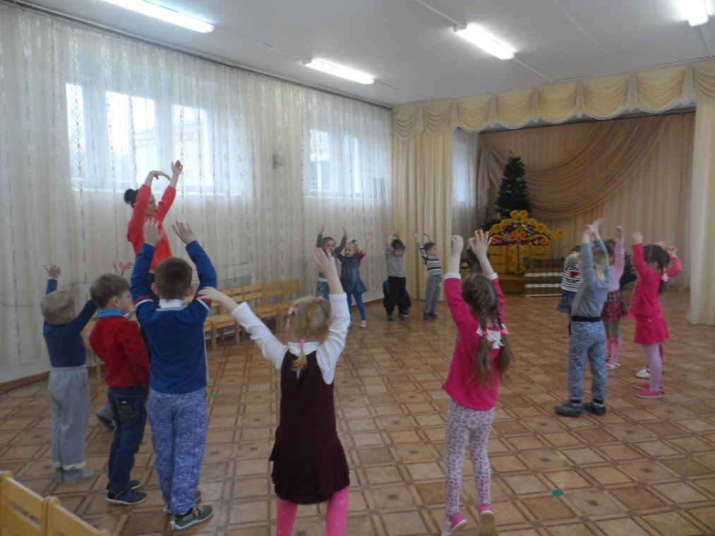
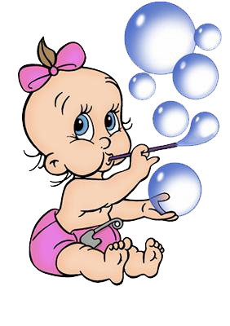
Дыхательная гимнастика
помогает выработать силу и правильное распределение выдоха.
корректирует нарушения речевого дыхания
помогает выработать диафрагмальное дыхание

Slide 11
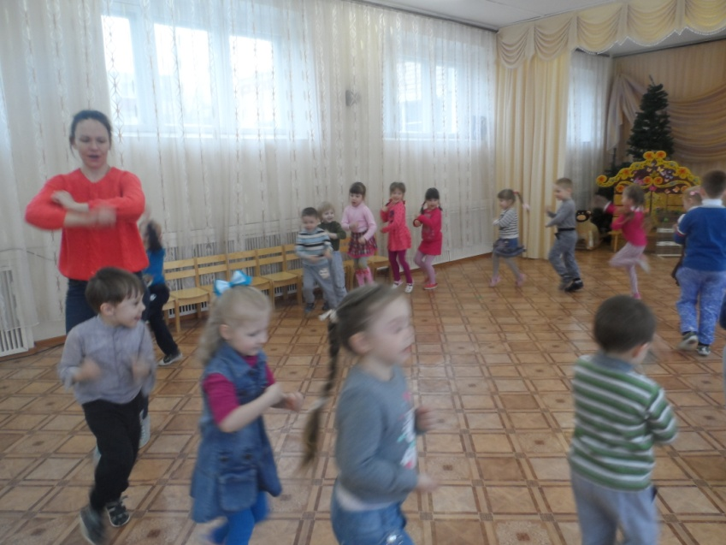
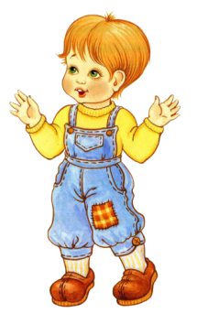
Дыхательная гимнастика
Игра-упражнение
«Машина»
Цель: обучение постепенному выдоху воздуха
Дети становятся на одной линии, делают вдох ("наливают бензин") и начинают движение вперед, при этом делая губами "бр-р-р" . Дети, как обычно, копируют работу мотора. Победитель тот, кто дальше всех "уехал" на одном дыхании.

Slide 12
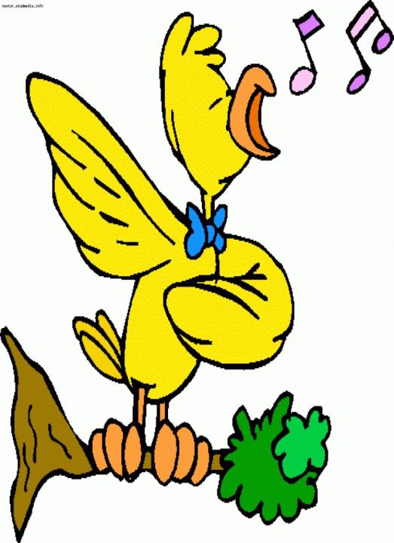
"Кто много поет, того хворь не берет!"
звук “а - а” массирует глотку, гортань, щитовидную железу;
звук “о - о” оздоровляет среднюю часть груди;
звук “о - и - о - и” массирует сердце;
звук “а - у - э - и” помогает всему организму в целом.

Slide 13

Алгоритм проведения музыкального занятия с использованием здоровьесберегающих технологий
1.Приветствие. Психогимнастическое упражнение для настройки на рабочий лад.
2. Вводная ходьба. Музыкально-ритмические движения, речь с движением.
3. Слушание музыки (активное и пассивное). Физкультминутка- пальчиковая или жестовая игра - 1 упр.
4. Пение, песенное творчество: распевки, артикуляционная гимнастика, дыхательная гимнастика, в качестве физкультминутки – пальчиковая или жестовая игра -1 упр.
5. Танцы, танцевальное творчество с элементами ритмопластики.
6. Театральное творчество с элементами ритмопластики, психогимнастики (мимика, пантомимика). Музыкальные игры, хороводы.
7. Игра на ДМИ. Творческое музицирование.
8. Прощание. Психогимнастическое упражнение на релаксацию.

Slide 14

Результаты музыкально-оздоровительной работы:
повышение уровня развития музыкальных и творческих способностей детей;
стабильность эмоционального благополучия каждого ученика;
повышение уровня речевого развития;
снижение уровня заболеваемости;
стабильность физической и умственной работоспособности во всех сезонах года, не зависимо от погоды.

Slide 15
Используемые источники:
http://milohka-domen.okis.ru/index.html
http://revolution.allbest.ru/pedagogics/00057475_0.html
http://www.sano.ru/publik/matconf/07.htm
http://slovari.yandex.ru/dict/trud/article/ot1/ot1-0060.htm
Арсеневская О.Н. "Система музыкально-оздоровительной работы в детском саду" г.Волгоград, изд. "Учитель", 2009.
Картушина М.Ю. "Оздоровительные занятия с детьми 6-7 лет" г.Москва, изд. ТЦ "Сфера", 2008.
Подольская Е.И. "Формы оздоровления детей 4-7 лет" г.Волгоград, изд. "Учитель", 2009.

